Slide 2
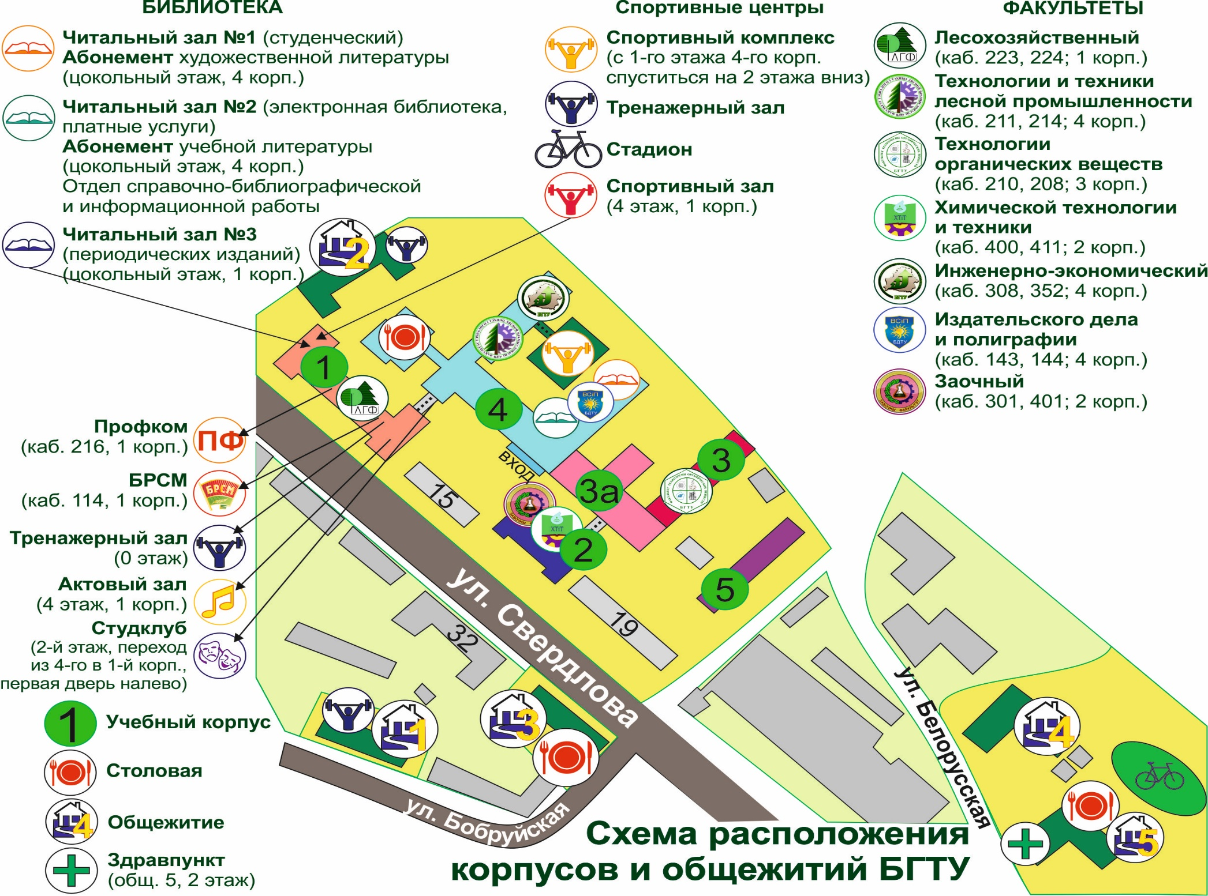

Slide 3
Группа | Спец-ть | Количество | М | Ж | Староста
1 | ППМ | 30 | 27 | 33 | Журавель Надежда Вячеславовна
2 | ППМ | 30 |  |  | Каретко Яна Юрьевна
3 | ПНГС | 25 | 13 | 12 | Житкевич Екатерина Дмитриевна
4 | ТБП | 30 | 12 | 18 | Гарапучик Анастасия Дмитриевна
5 | БТ | 25 | 20 | 30 | Летяго Ксения Андреевна
6 | БТ | 25 |  |  | Кротикова Дарья Игоревна
7 | ТЛП | 23 | 10 | 25 | Буденник Алеся Вячеславовна
8 | ТЛП | 12 |  |  | Трапашко Дарья Александровна
9 | ФХМП | 26 | 7 | 19 | Леончик Александр Александрович
 | Итого: | 226 | 89 | 137

Slide 4
График учебного процесса
Начало занятий -1 сентября 2023 г. (Пятница)
1 семестр - 18 учебных недель
Последний день учебы – 30 декабря 2023 г. (суббота)
Экзаменационная сессия - с 01 января 2024 г. по 21 января 2024 г.
(3 недели)
Каникулы – с 22 января 2024 г. по 04 февраля 2024 г. (2 недели)
Начало занятий 2 семестра – 05 февраля 2023 г.
РАСПИСАНИЕ ЗАНЯТИЙ (по 1 смене)
(1 час =40 мин + 2 час= 40 мин., без перерыва, итого 120 мину)
08.00 — 09.20 первая пара
перерыв 15 минут
09.35 — 10.55 вторая пара
перерыв 30 минут
11.55 — 12.45 третья пара
перерыв 15 минут
13.00 — 14.20 четвертая пара

Slide 5
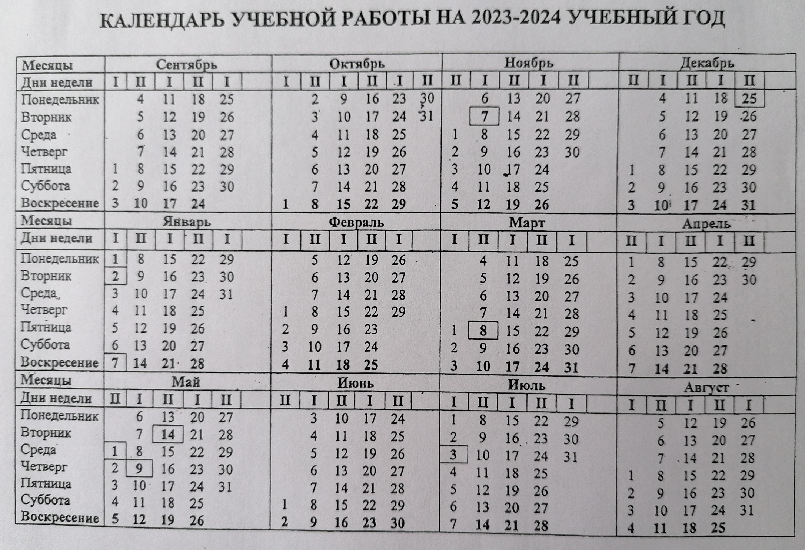
Обучение

Slide 6
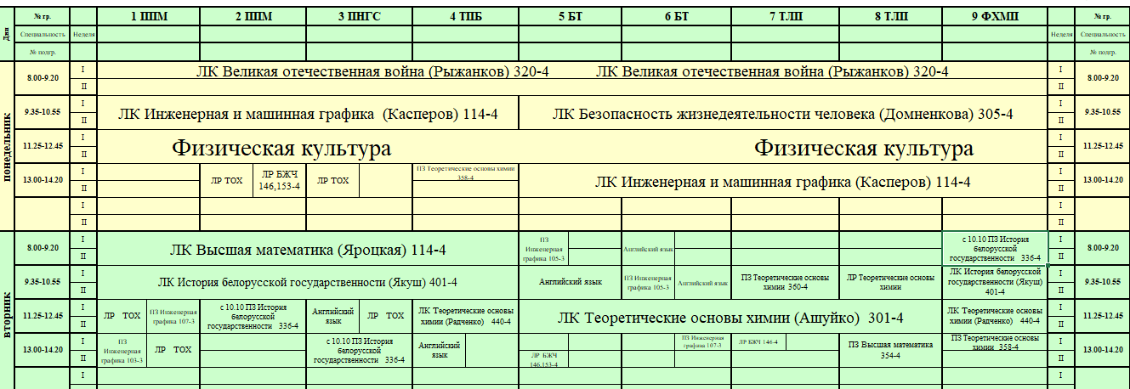
Расписание учебных занятий

Slide 7
04.09.2023 – 11.25 – ауд. 100, корпус 3а
(организационное, без спортивной формы)

Slide 8
Обучение
Не реже чем 2 раза в семестр проводится промежуточная аттестация.
За пропуски без уважительной причины:
Замечание,
выговор,
отчисление (более 72 часов).
Наличие за месяц более 10 часов пропусков без уважительных причин – лишение стипендия на следующий месяц.
!!! Пропущенное занятие необходимо отработать !!!
Уважительной причиной пропуска занятий является (отработка бесплатно):
дежурство в общежитии (справка установленного образца);
болезнь (справка установленного образца об освобождении от занятий);
разрешение декана факультета:
разрешение ректора БГТУ;
Разрешение Министра образования РБ.
!!! Оправдательные документы предоставляются
старосте в 3-х дневный срок !!!

Slide 9
ЦЕНЫ за ЛИКВИДАЦИю
АКАДЕМИЧЕСКИХ ЗАДОЛЖЕННОСТЕЙ (2023-2024)
Форма контроля | Профессор, доктор наук |  | Доцент, канд. наук |  | Преподаватель без уч. степени
 | РБ руб. | иностр. студ. $ по НБРБ | РБ руб. | иностр. студ. $ по НБРБ | РБ руб. | иностр. студ. $ по НБРБ
ЭКЗАМЕН | 7,65 | 6 | 7,04 | 5 | 6,38 | 4
Дифференцированный ЗАЧЁТ | 5,47 | 4 | 5,03 | 4 | 4,56 | 3
ЗАЧЁТ | 4,37 | 3 | 4,02 | 2 | 3,65 | 2
Защита КУРСОВОГО ПРОЕКТА (РАБОТЫ) | 8,39 | 6 | 8,04 | 6 | 8,04 | 6
ЛР не химико-технологическая (1 ч.) | 11,90 | 10 | 11,90 | 10 | 11,90 | 10
ЛР химико-технологическая (1 ч.) | 13,70 | 12 | 13,70 | 12 | 13,70 | 12
ЛР в компьютерном классе | 9,40 | 8 | 9,40 | 8 | 9,40 | 8
Прохождение практики (1 неделя) | 15,70

Slide 10
Обучение
Отчисление из университета:
- 30 дней в течении учебного года, пропущенных без уважительной причины.
- Неуспеваемость по 3 и более дисциплинам.
- Неликвидация академической задолженности в установленные сроки.
- Невнесение платы за обучение в сроки, предусмотренные актами законодательства или соглашением сторон.
- По собственному желанию.
- другие.

Slide 11
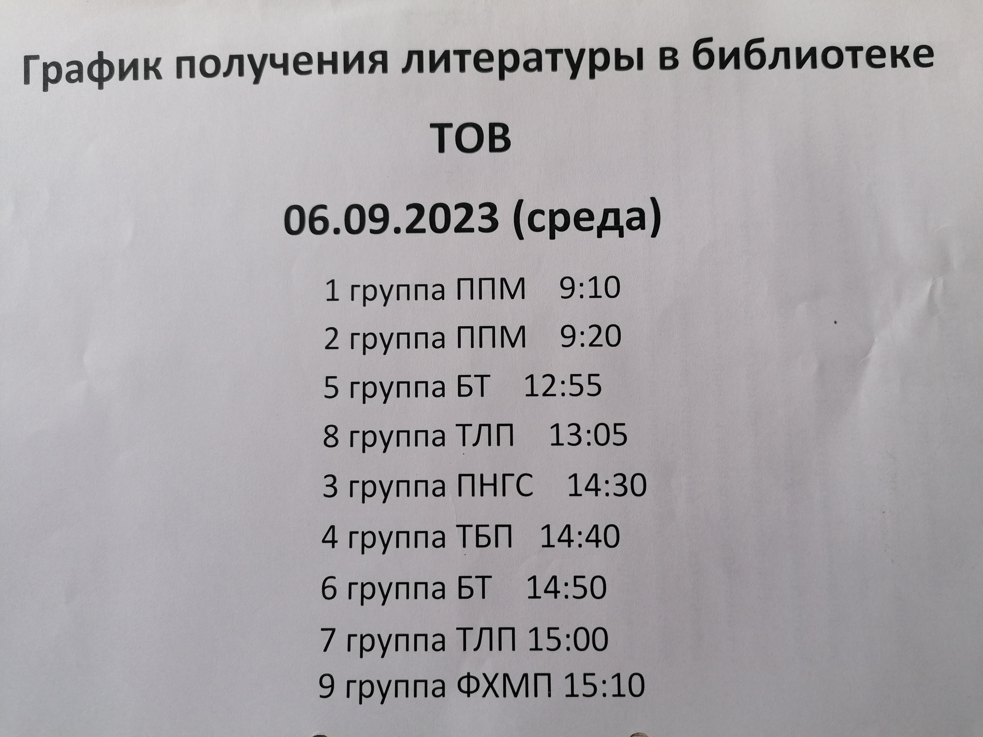

Slide 12
В любое удобное рабочее время Центра

Slide 13
Группа | Спец-ть | Староста
1 | ППМ | Журавель Надежда Вячеславовна
2 | ППМ | Каретко Яна Юрьевна
3 | ПНГС | Житкевич Екатерина Дмитриевна
4 | ТБП | Гарапучик Анастасия Дмитриевна
5 | БТ | Летяго Ксения Андреевна
6 | БТ | Кротикова Дарья Игоревна
7 | ТЛП | Буденник Алеся Вячеславовна
8 | ТЛП | Трапашко Дарья Александровна
9 | ФХМП | Леончик Александр Александрович
В каждой группе будет куратор (представитель БГТУ)

Slide 14
Кураторы групп на 2023-2024 уч.г. (проект).
Курс-группа | ФИО | Кафедра
1-1 ППМ | Петрушеня Александр Федорович | ПКМ
1-2 ППМ | Чижова Екатерина Анатольевна | ФКиАХ
1-3 ПНГС | Куземкин Дмитрий Владимирович | НГПиНХ
1-4 ТБП | Сергиевич Ольга Александровна | ФКиАХ
1-5 БТ | Маркевич Раиса Михайловна | БТ
1-6 БТ | Сергиевич Денис Степанович | БТ
1-7 ТЛП | Рымовская Мария Васильевна | БТ
1-8 ТЛП | Шевченко Светлана Валентиновна | ФКиАХ
1-9 ФХМП | Никитенко Анастасия Николаевна | ФХМСП

Slide 15
Запрещено:
опаздывать на учебные занятия, находиться в верхней одежде и головных уборах;
шуметь на учебных занятиях;
входить и выходить из аудитории без разрешения преподавателя;
пользоваться мобильным телефоном на учебных занятиях. Звуки вызова в телефоне должны быть отключены. Вызов в деканат является обязательным для исполнения;
передавать свой студенческий билет (пропуск) другому;
курение на всей территории университета (учебные корпуса с прилегающей территорией, общежития с прилегающей территорией).

Slide 16
Общежитие
За антисанитарию, курение, распитие спиртных напитков, использование несанкционированных электрических приборов – выселение.
Ночевать только в своей комнате и на своем месте.
Генеральная уборка должна проводиться не реже 1 раза в неделю.
Ежедневное дежурство (уборка в местах общего пользования).
Дежурство на этажах и вахте 1-го этажа.
Личная ответственность за порчу имущества.
Самовольное переселение из комнаты в комнату запрещено.
В следующем году предоставление мест будет проводится
на конкурсной основе
(будут учитываться все Ваши заслуги и промахи)

Slide 18
33-я городская студенческая поликлиника
Ул. Сурганова, 45 , проезд на автобусе №901 до ост. З. Бядули + на трамвае № 6 до ост. Б. Хмельницкого
Регистратура (телефон вызова врача на дом):
8 (017) 331-20-46
Справочная: 8 (017) 237-30-35, 8 (017) 331-40-43
Для 1 курса будет организован медосмотр (будет сообщено).

Slide 19
Объявление для студентов - призывников.
Справки об обучении в университете для студентов призывного возраста отправлены по почте в военные комиссариаты.
По всем вопросам, связанным с воинским учетом, обращаться Режимно-секретный сектор:
корпус 2, 2 этаж, кабинет 202,
рабочий телефон 396-32-74.

Slide 20
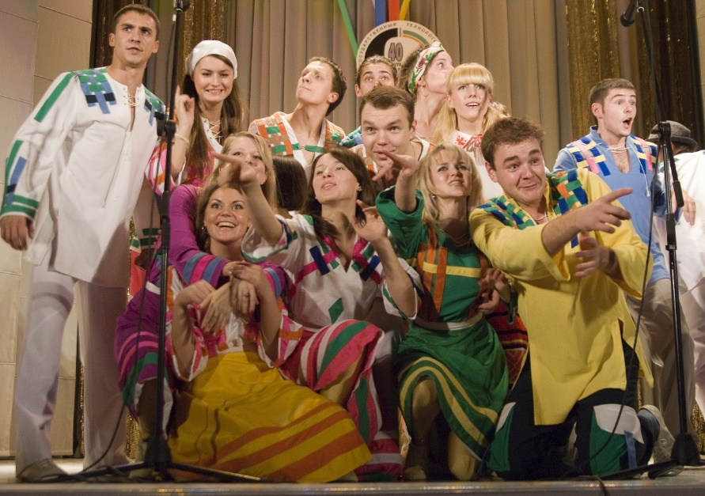
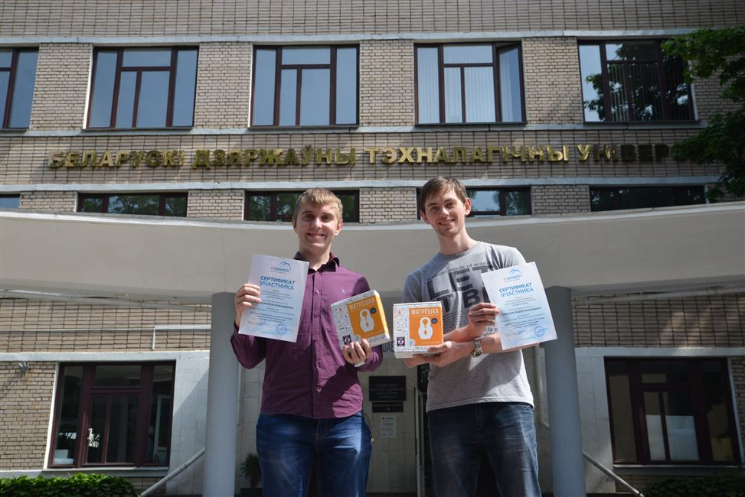
Спорт
Культурная ЖИЗНЬ
конкурсы и олимпиады

Slide 21
РАЗМЕРЫ СТИПЕНДИЙ
учебная – 121,18 руб. (базовая, балл ≥5,0)
с учетом повышающего коэффициента
1,2 – 145,42 руб. (балл ≥6,0) 1,4 – 169,65 руб. (балл ≥8,0) 1,6 – 193,83 руб. (балл ≥9,0)
Социальная – 87,90 руб. - Совета БГТУ – 223,40 руб.
Именная – 256,36 руб.
- Аспирантам – 824,02 руб.

Slide 22
Хорошо учитЬся – много плюсов
Платно
Бюджет
Скидка на обучение
- Именные стипендии
Включение в базу данных одаренных студентов

Slide 23
Завтра – 1 Сентября 2023 г.
ТОРЖЕСТВЕННАЯ ЦЕРЕМОНИЯ ПОСВЯЩЕНИЯ В СТУДЕНТЫ
Начало 11.15 – СТАДИОН БГТУ
Сбор первокурсников – 3 учебный корпус (крыльцо)
Время 10.50
После мероприятия занятия с 13.00 (четвертая пара если есть)

Slide 24
Профком студентов
1. Оказание материальной поддержки как студентам бюджета, так и платникам.
2. Организация досуга на море, отдых в санатории (по сниженным ценам).
3. Бесплатная дискотека для студентов в общежитии №4
4. Активистам и студентам, которые имеют отличную успеваемость, ходатайствует на добавку к стипендии или на снижение оплаты за обучение, а также на предоставление общежития.
5. В профкоме имеется журнал с адресами жилья для студентов, не имеющих место в общежитии.
6. Предоставление билетов на городские мероприятия по льготным ценам.

